Slide 1

NASIL BİR EŞİTSİZLİK?

Slide 2




Slide 3
“Keşke ben de erkek kardeşim gibi sokaklarda rahat gezebilsem”
“Ütü yapmak annelerin sorumluluğudur.”
“Bugün ağladığım için erkekler ağlar mı hiç diyerek benle dalga geçtiler”

Slide 4
“Keşke ben de erkek kardeşim gibi sokaklarda rahat gezebilsem”
“Ütü yapmak annelerin sorumluluğudur.”
“Bugün ağladığım için erkekler ağlar mı hiç diyerek benle dalga geçtiler”

Slide 5
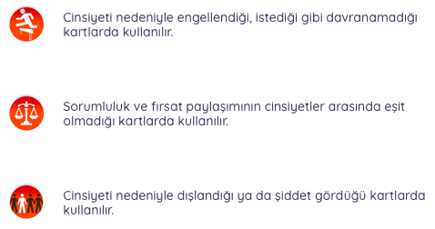

Slide 6
Bugün sabah uyandım…

Slide 7
MUTFAK

Slide 9
TEŞEKKÜR

Slide 10
YOL

Slide 12
OYUN

Slide 13
ARKADAŞ

Slide 15
İNSAN

Slide 16
MUTLU

